Slide 1
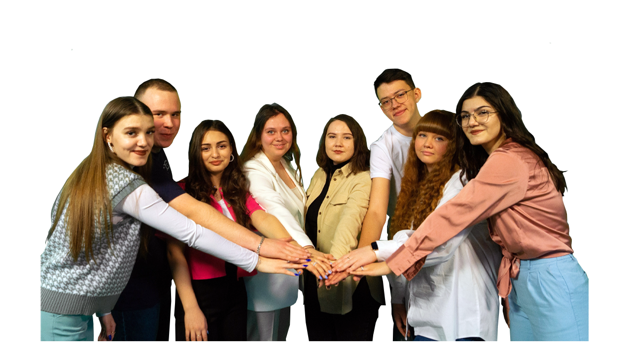
Кировская область, г. Киров

Slide 2
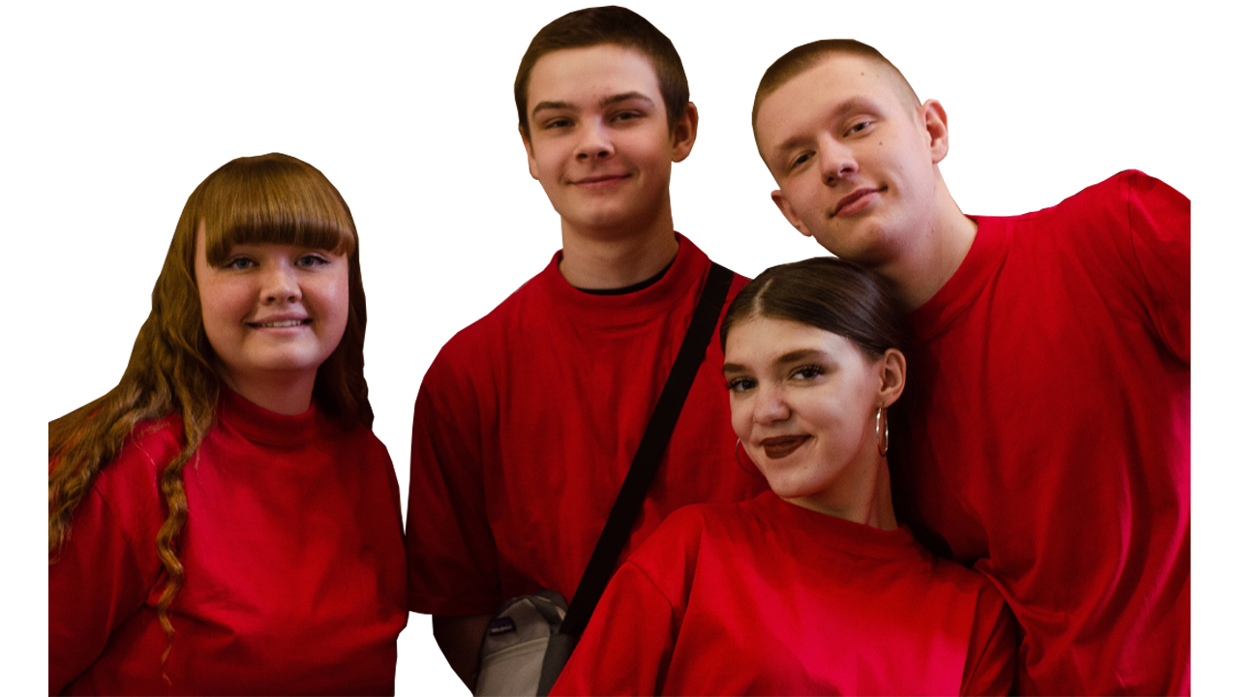
Основная деятельность центра:
- развитие и поддержка молодёжных инициатив
Пространства свободного общения;
Занятия по интересам;
Коллекция настольных игр;
Бесплатная точка Wi Fi

Slide 3
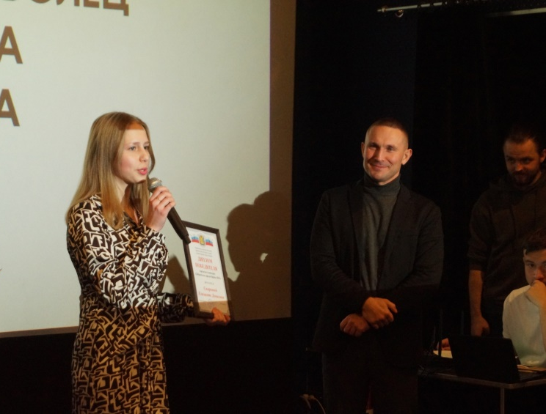
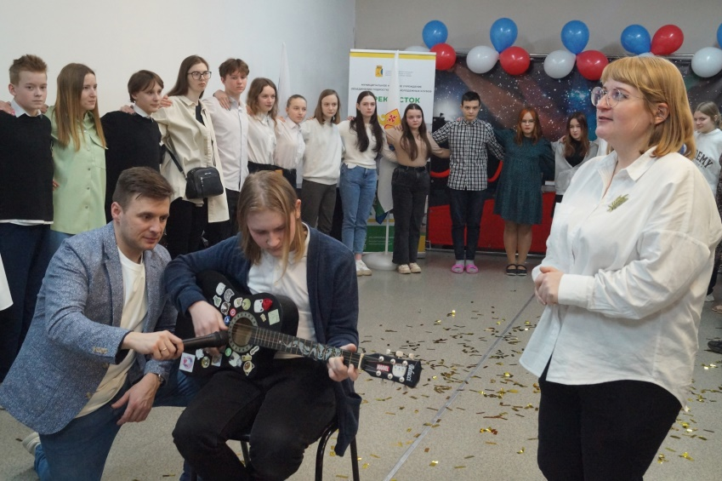
Направления деятельности:
вовлечение подростков и молодёжи в добровольческую деятельность;
профилактика негативных явлений, позитивная занятость подростков и молодёжи, находящихся в социально-опасном положении;
пропаганда здорового образа жизни;
гражданско-патриотическое воспитание;
развитие и поддержка молодёжных увлечений

Slide 4
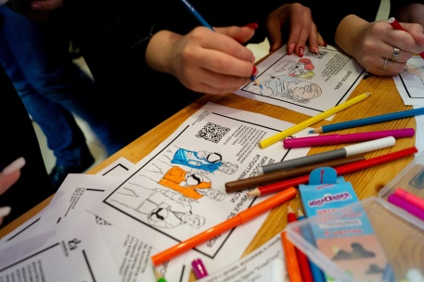
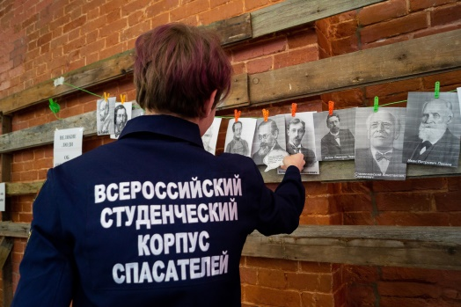
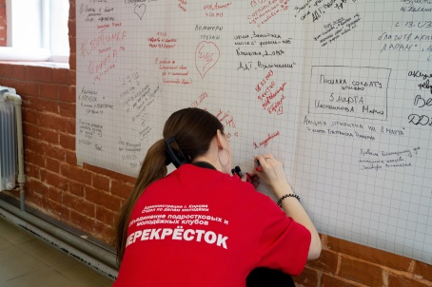
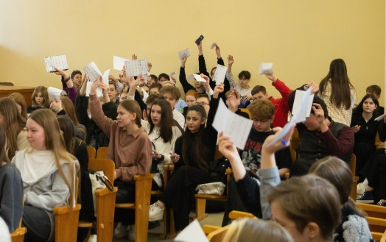
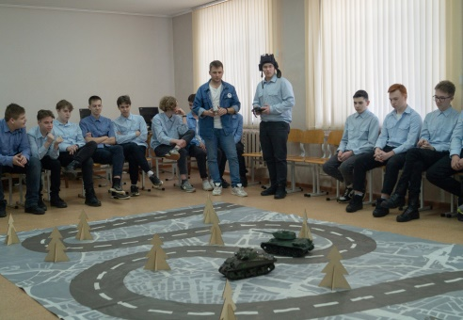
Проекты ГДЦ на 2023 г.
Добровольчество – это искусство;
Добровольчество здесь и сейчас;
Добро карта. Киров
Медиапроект «Добрые новости Доброго города»;
Великие люди об образовании;
Танковый биатлон в школе
История кировского Т-60

Slide 5
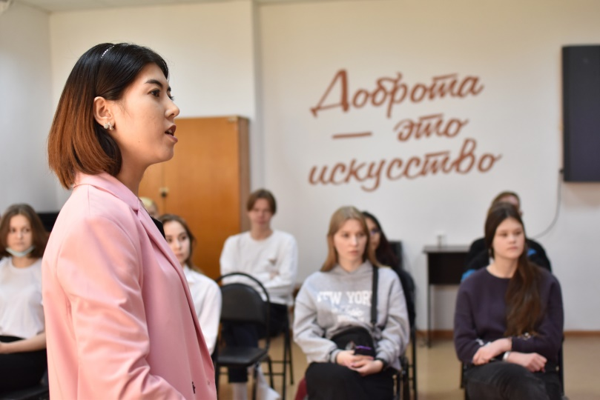
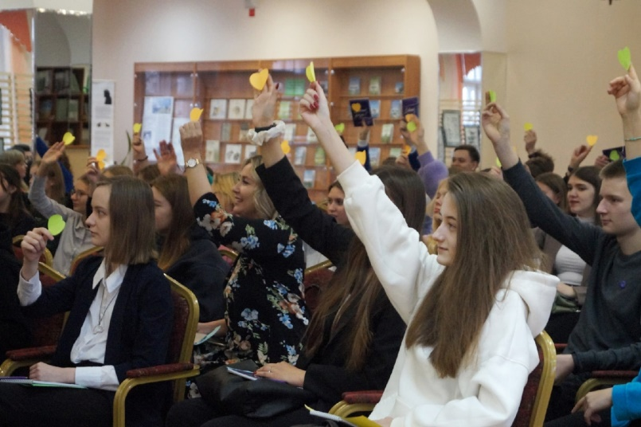
Организаторы мероприятий 2022 – 2023 гг.
Серия интерактивных занятий «Добровольчество» на территории МО «Город Киров»;
Муниципальный конкурс «Доброволец города Кирова»;
Муниципальный слёт добровольческих объединений МО «Город Киров»

Slide 6
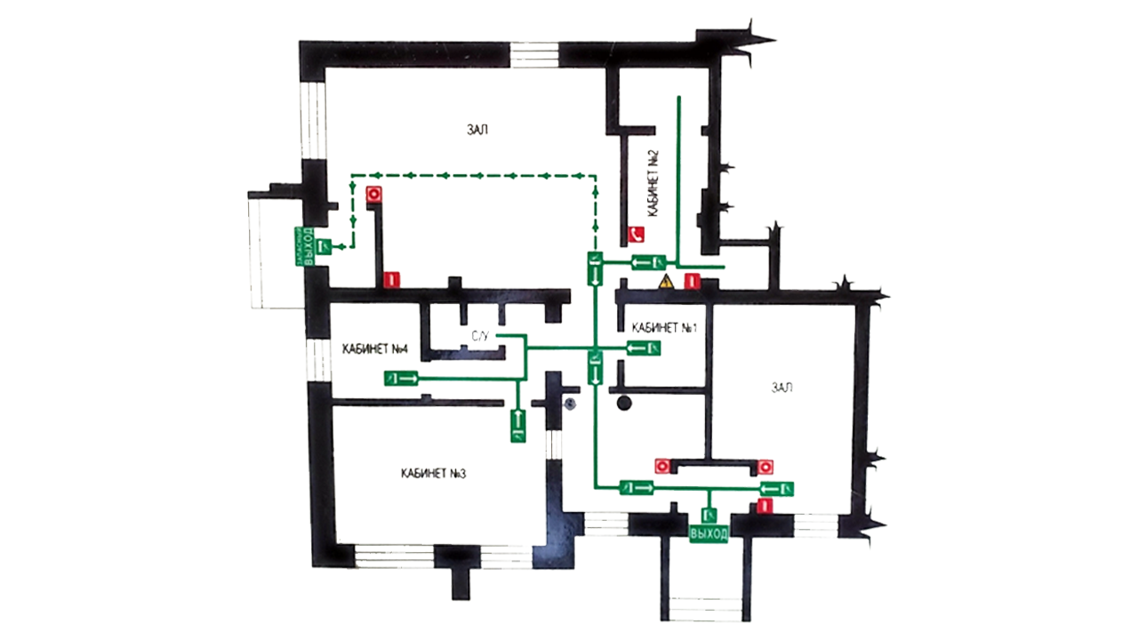
Имеющиеся ресурсы
Личное помещение более 145,5 кв. м.
(2 зала, 4 кабинета);
Техника для проведения мероприятий
(звуковое оборудование, микрофон,
проектор и экран, принтеры,
компьютеры и ноутбуки);
Коммуникационные связи с представителями
бизнеса и другими организациями г. Кирова;
Административная поддержка

Slide 7
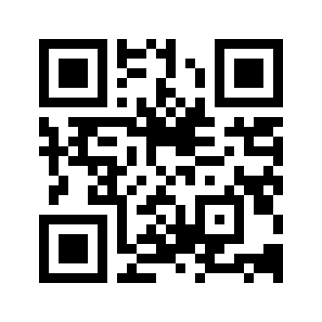
Структурное подразделение
муниципального казенного учреждения
«Объединение подростковых и молодежных клубов
«Перекресток»,
Городской добровольческий центр
г. Киров, Кировская область
ул. Калинина 55
+7 833 263-17-06

